Slide 1
SENAI • SISTEMAS LÓGICOS PROGRAMÁVEIS
EXERCÍCIO PRÁTICO: ELEVADOR INDUSTRIAL
Automação e Controle de Elevador de Carga (2 Pavimentos) em CLP Siemens S7-1200
CONTROLADOR
Siemens SIMATIC S7-1200
TIA Portal (Ladder / SCL)
PLANTA FABRIL
Indústria AutoControl
Logística Térreo / Acabamento
SEGURANÇA
Intertravamento NR-12
Fins de Curso NF & NA
SUPERVISÓRIO
Simulador Interativo SCADA
Física em Tempo Real
Docente: Prof. Arthur Dornelas | Laboratório de Automação Industrial

Slide 2
1. A PLANTA FABRIL
Logística de Cargas entre Pavimentos (AutoControl)
Cenário da Fábrica de Calçados
• Edificação de 2 Andares: O térreo abriga a expedição e estoque de matéria-prima (couros e solados); o 2º pavimento abriga a linha de montagem e acabamento.
• Mecanismo de Tração: Motorredutor elétrico trifásico comandado por contatoras reversoras acionadas pelo CLP S7-1200:
- Subir (Sentido Horário): Saída %Q0.0 (Motor_1_sobe)
- Descer (Sentido Anti-horário): Saída %Q0.1 (Motor_1_desce)
• Painéis de Comando: Botoeiras externas instaladas ao lado das portas em cada pavimento para envio e chamada da cabine.
Objetivos do Exercício
• Desenvolver a Lógica de Controle: Estruturar o programa no TIA Portal (Ladder ou SCL) para controlar a cabine, portas e trancas com estabilidade.
• Garantir Segurança Intrínseca (NR-12): Portas só abrem se o elevador estiver rigorosamente nivelado e parado no piso.
• Intertravamento Reversor: Impedir acionamento simultâneo de subida e descida.
• Simulação SCADA: Validar o projeto no simulador interativo antes do comissionamento na bancada real.

Slide 3
2. HARDWARE & TABELA DE I/O
Mapeamento das Entradas e Saídas no Siemens S7-1200
Tabela Oficial de I/O (Siemens S7-1200)
%I0.0 [Botao_sobe_1] - Comando de subida no 1º Piso (Pulso NA)
%I0.1 [Botao_desce_1] - Comando de descida / chamada no 1º Piso (Pulso NA)
%I0.2 [Fim_de_curso_da_cabine_1] - Detecta cabine no 1º Piso (Abre ao nivelar!) (Fim de Curso NF (N.C.))
%I0.3 [Fim_de_curso_da_porta_1] - Detecta porta do 1º Piso fechada (Fim de Curso NA (N.O.))
%I0.4 [Botao_sobe_2] - Comando de subida / chamada no 2º Piso (Pulso NA)
%I0.5 [Botao_desce_2] - Comando de descida no 2º Piso (Pulso NA)
%I0.6 [Fim_de_curso_da_cabine_2] - Detecta cabine no 2º Piso (Abre ao nivelar!) (Fim de Curso NF (N.C.))
%I0.7 [Fim_de_curso_da_porta_2] - Detecta porta do 2º Piso fechada (Fim de Curso NA (N.O.))
%Q0.0 [Motor_1_sobe] - Traciona o motor para subir (Contator K1)
%Q0.1 [Motor_1_desce] - Traciona o motor para descer (Contator K2)
%Q0.2 [Tranca_1] - 1 = Porta 1 Trancada | 0 = Destrancada (Eletroímã)
%Q0.3 [Tranca_2] - 1 = Porta 2 Trancada | 0 = Destrancada (Eletroímã)
⚠️ ATENÇÃO: FINS DE CURSO NF!
Conceito de Fail-Safe (NR-12):
Os sensores de nivelamento da cabine (%I0.2 e %I0.6) usam contato Normalmente Fechado (NF). Se um cabo romper, o CLP detecta ausência de sinal imediatamente.
Comportamento Elétrico:
• Cabine FORA do andar: contato fechado -> %I = 1 (24 Vcc).
• Cabine NO andar: chave abre -> %I = 0 (0 Vcc).
Atenção na Programação:
Para verificar 'cabine no piso 1', você deve testar o nível baixo (NOT %I0.2 ou contato NF no Ladder)!
Trancas Magnéticas:
Sinal 1 = Eletroímã energizado (porta trancada). Sinal 0 = Desenergizado (porta destrancada).

Slide 4
3. SEGURANÇA OPERACIONAL
Regras de Ouro de Intertravamento (NR-12)
1. TRAVAMENTO DE PORTAS
Proteção contra Quedas e Esmagamento
• Sempre que o elevador estiver em movimento, AMBAS as portas (%Q0.2 e %Q0.3) DEVEM estar energizadas e trancadas.
• Apenas a porta do pavimento onde a cabine estiver 100% nivelada e com motor desligado pode ser destrancada.
2. PARTIDA DO MOTOR
Intertravamento das Portas
• O motorredutor JAMAIS poderá ser acionado se qualquer porta estiver aberta (%I0.3 = 0 ou %I0.7 = 0).
• Se qualquer porta for aberta durante o deslocamento, o motor deve PARAR INSTANTANEAMENTE por proteção de emergência.
3. INTERTRAVAMENTO DE DIREÇÃO
Proteção Elétrica dos Contatores
• É proibido ligar Motor_sobe (%Q0.0) e Motor_desce (%Q0.1) simultaneamente (causaria curto-circuito trifásico direto).
• A lógica deve possuir trava cruzada via contatos NF cruzados no Ladder/SCL.

Slide 5
4. MODOS DE OPERAÇÃO
Os 4 Cenários Operacionais do Elevador
MODO 1: Comando Local no 1º Piso
• Elevador parado no 1º piso: Apertar 'Desce 1' -> Comando ignorado (motor não aciona).
• Porta 1 permanece destrancada (%Q0.2 = 0).
• Portas fechadas e apertar 'Sobe 1' -> Tranca ambas as portas (%Q0.2=%Q0.3=1) e sobe até o 2º piso, destrancando a Porta 2 ao nivelar.
MODO 2: Comando Local no 2º Piso
• Elevador parado no 2º piso: Apertar 'Sobe 2' -> Comando ignorado (motor não aciona).
• Porta 2 permanece destrancada (%Q0.3 = 0).
• Portas fechadas e apertar 'Desce 2' -> Tranca ambas as portas (%Q0.2=%Q0.3=1) e desce até o 1º piso, destrancando a Porta 1 ao nivelar.
MODO 3: Chamada Externa para o 2º Piso
• Elevador parado no 1º piso com portas fechadas.
• Pressionar 'Botão Sobe 2' (%I0.4) no painel do 2º andar (chamada externa).
• O elevador sobe até o 2º pavimento e destranca exclusivamente a porta do 2º andar (%Q0.3 = 0) ao nivelar.
MODO 4: Chamada Externa para o 1º Piso
• Elevador parado no 2º piso com portas fechadas.
• Pressionar 'Botão Desce 1' (%I0.1) no painel do 1º andar (chamada externa).
• O elevador desce até o 1º pavimento e destranca exclusivamente a porta do 1º andar (%Q0.2 = 0) ao nivelar.

Slide 6
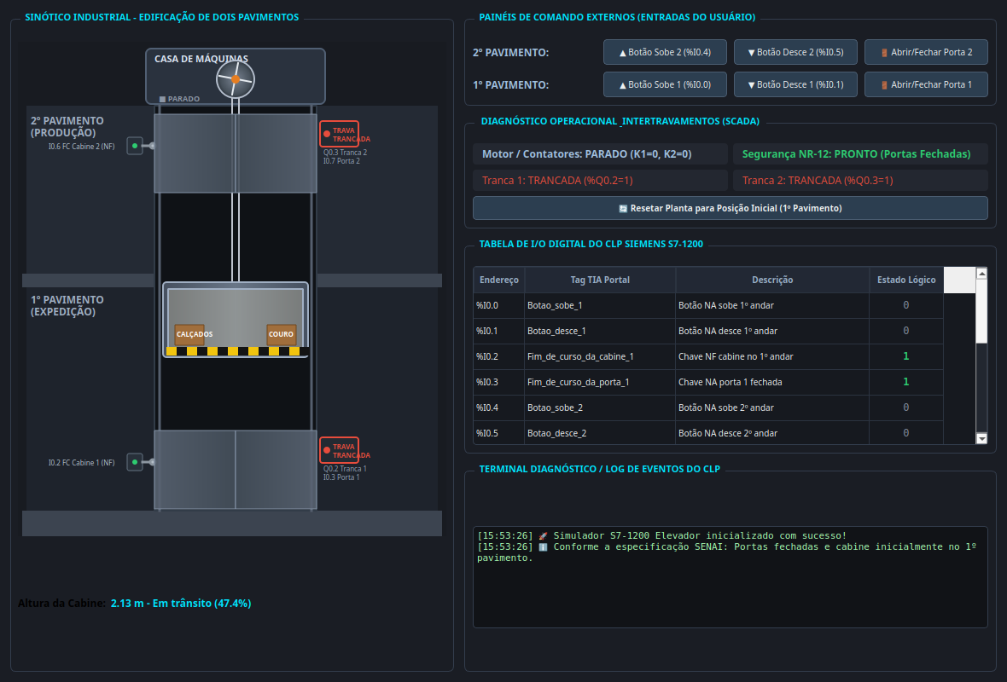
5. FERRAMENTA DE APOIO
Simulador Gráfico SCADA: Teste Antes de Descarregar no CLP
Recursos do Simulador SCADA
• Visualização Industrial 2D: Animação fluida da cabine, portas e indicadores de nivelamento em tempo real.
• Painel de Botoeiras Industriais: Permite comandar subida, descida e abertura manual de portas para testes de estresse.
• Painel de Diagnóstico SCADA: Exibe o status dos contatores K1/K2, integridade NR-12 e estado das travas magnéticas.
• Botão Reset da Planta: Permite retornar a cabine e as portas à condição inicial em 1 clique.
• Executável Standalone (.exe): Roda direto no Windows da sala de aula sem precisar instalar Python.

Slide 7
ROTEIRO PRÁTICO DE LABORATÓRIO
Passo a Passo para a Implementação
PASSO 1
Mapeamento das Tags
Importar a tabela CSV de tags no TIA Portal.
Configurar os endereços de entrada e saída rigorosamente conforme a especificação.
PASSO 2
Lógica & Segurança
Programar a lógica com máquina de estados.
Implementar as travas elétricas, os contatores e a inversão correta dos sensores NF.
PASSO 3
Simulação SCADA
Testar todos os 4 modos operacionais no simulador.
Simular abertura de porta em movimento para validar a parada de emergência NR-12.
PASSO 4
Comissionamento Real
Carregar o código no CLP físico Siemens S7-1200.
Operar na bancada didática e validar cada botão e sensor com a fiação real.
💡 'A excelência na automação nasce da clareza da lógica e do compromisso inegociável com a segurança.' Mãos à obra!

